Slide 1
Le radici della cittadinza europea.
Forlì, 30 settembre 2021.
#EUTECHLABS
Stefano Bottoni
Università di Firenze

Slide 2
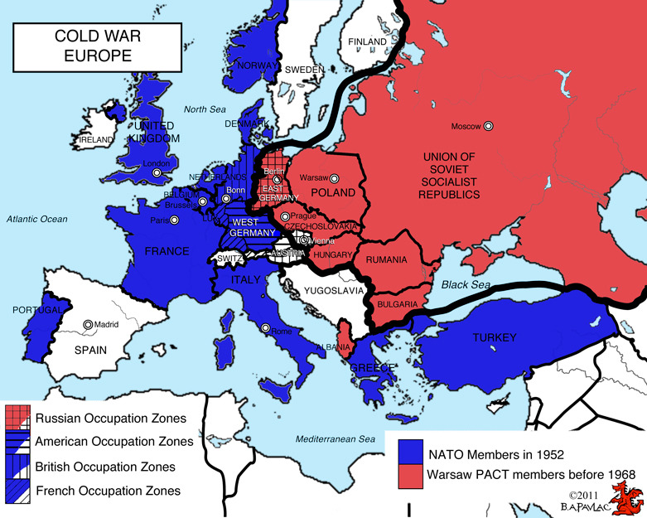
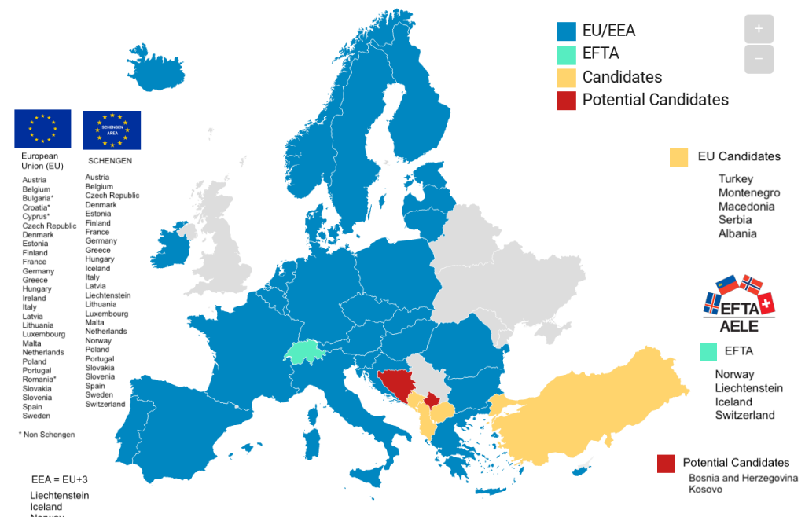
Da un lato: un cambiamento totale, una riunificazione di fatto
L’Europa della Guerra fredda
L’Europa di oggi

Slide 3
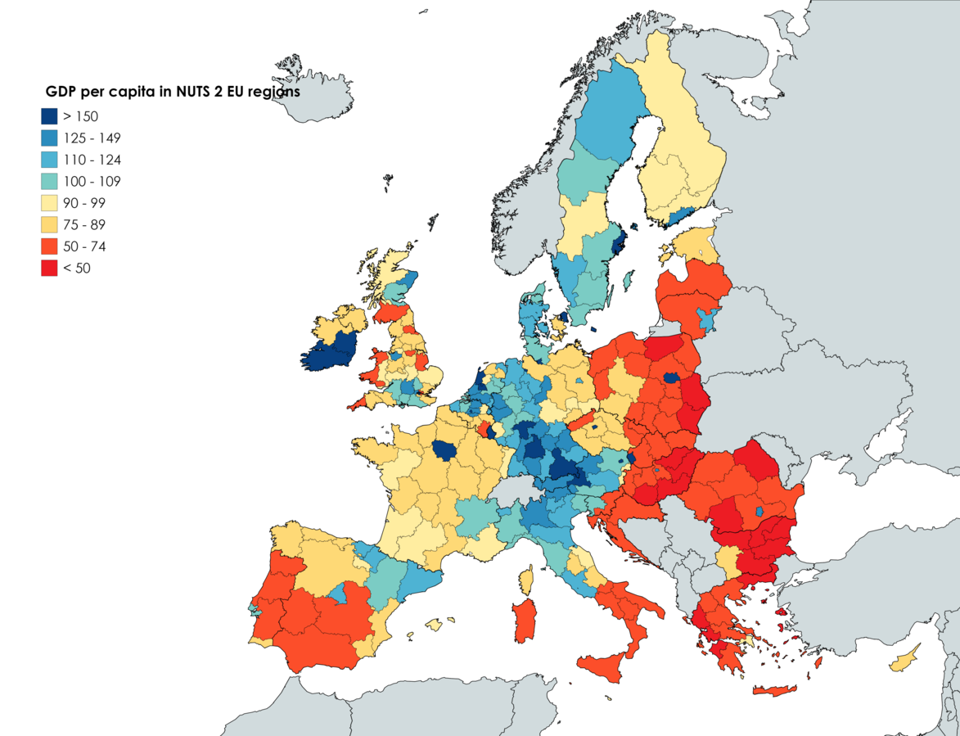
In realtà le differenze restano palpabili...
Nello sviluppo economico (dati 2017)
E nei valori di riferimento
https://www.pewforum.org/2018/10/29/eastern-and-western-europeans-differ-on-importance-of-religion-views-of-minorities-and-key-social-issues/
Molto significativa in termini percentuali la faglia su 1) sentimento religioso, 2) orgoglio nazionale, 3) riconoscimento diritti minoranze etniche/sessuali/sociali, 4) importanza di una cultura «nazionale» e della specificità etno-nazionale

Slide 4
Europa centro-orientale e idea di Europa (o di una cittadinanza europea condivisa)
Prossimità e alterità. Quanto contano la storia e la geografia?
Costruzione dell’Europa politica VS costruzione dello stato nazionale: il dilemma dell’asincronia
La Russia 1991-2021: da spettro/monito negativo a modello di riqualificazione valoriale conservatrice.
L’Ungheria di Viktor Orbán: la chiave per comprendere la compatibilità fra nazionalismo e globalizzazione, identitarismo etnico e accettazione delle regole del capitalismo globale
Valori europei/cittadinanza europea: impalpabili e «liquidi» nel contesto delle semiperiferie del continente

